Slide 1
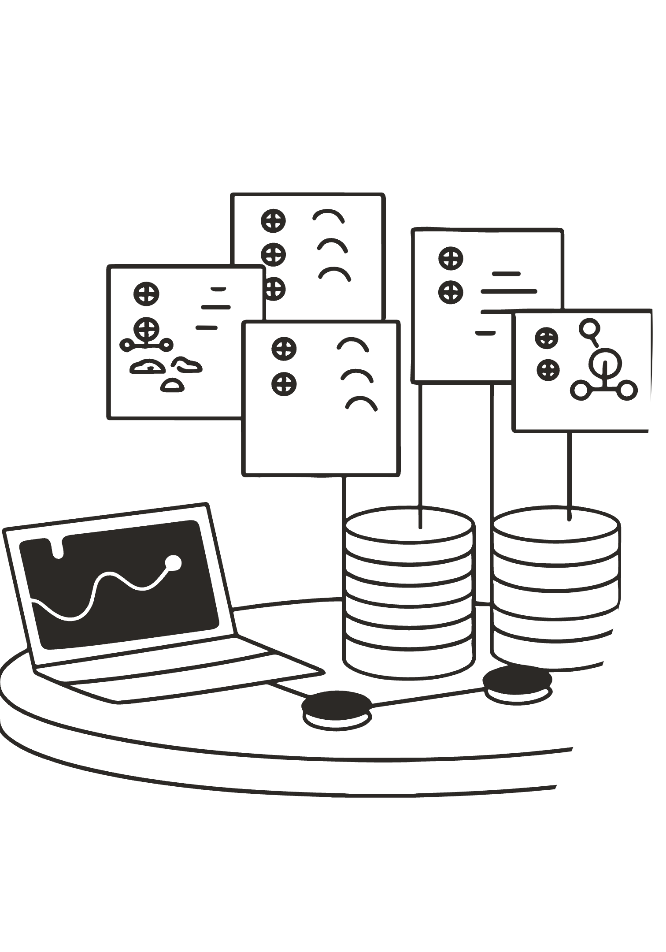
Konsep Use Case dalam Analisa dan Perancangan Sistem Informasi
Mata Kuliah Analisa dan Perancangan Sistem Informasi

Slide 2

BAB 1
Pengenalan Konsep Use Case
Memahami fondasi dasar use case sebagai alat utama dalam merancang sistem informasi yang berorientasi pada kebutuhan pengguna.

Slide 3

Apa Itu Use Case?
Use case adalah deskripsi aktivitas yang dilakukan oleh sistem sebagai respons terhadap permintaan dari pengguna. Konsep ini menjadi pondasi penting dalam perancangan sistem informasi.
Interaksi
Kebutuhan Pengguna
Fungsionalitas
Fokus pada hubungan antara pengguna (aktor) dan sistem
Menjadi dasar merancang sistem yang sesuai kebutuhan nyata
Menggambarkan apa yang dilakukan sistem, bukan bagaimana

Slide 4

Perbedaan Use Case dan User Story
User Story
Kalimat singkat dengan bahasa sehari-hari yang fokus pada tujuan pengguna. Biasanya menggunakan format: "Sebagai [peran], saya ingin [aksi] agar [manfaat]."
Use Case
Deskripsi aktivitas sistem yang menjawab permintaan pengguna secara detail dan terstruktur, mencakup skenario utama hingga alternatif.
Contoh User Story: "Sebagai teller, saya ingin membuat deposit agar dapat melayani lebih banyak pelanggan dengan cepat."

Slide 5
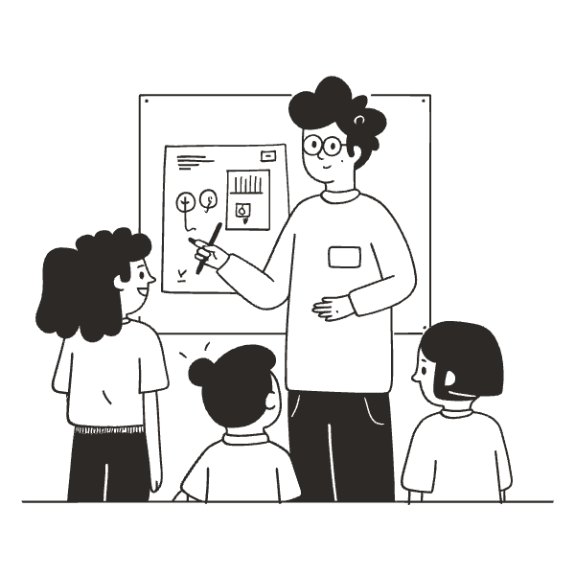
Manfaat Use Case dalam Pengembangan Sistem
1
Komunikasi Efektif
Memudahkan dialog antara analis, developer, dan stakeholder dengan bahasa yang sama
2
Acuan UML
Menjadi dasar pembuatan diagram UML seperti Use Case Diagram dan Activity Diagram
3
Identifikasi Kebutuhan
Membantu mengidentifikasi kebutuhan fungsional sistem secara lengkap dan terstruktur

Slide 6
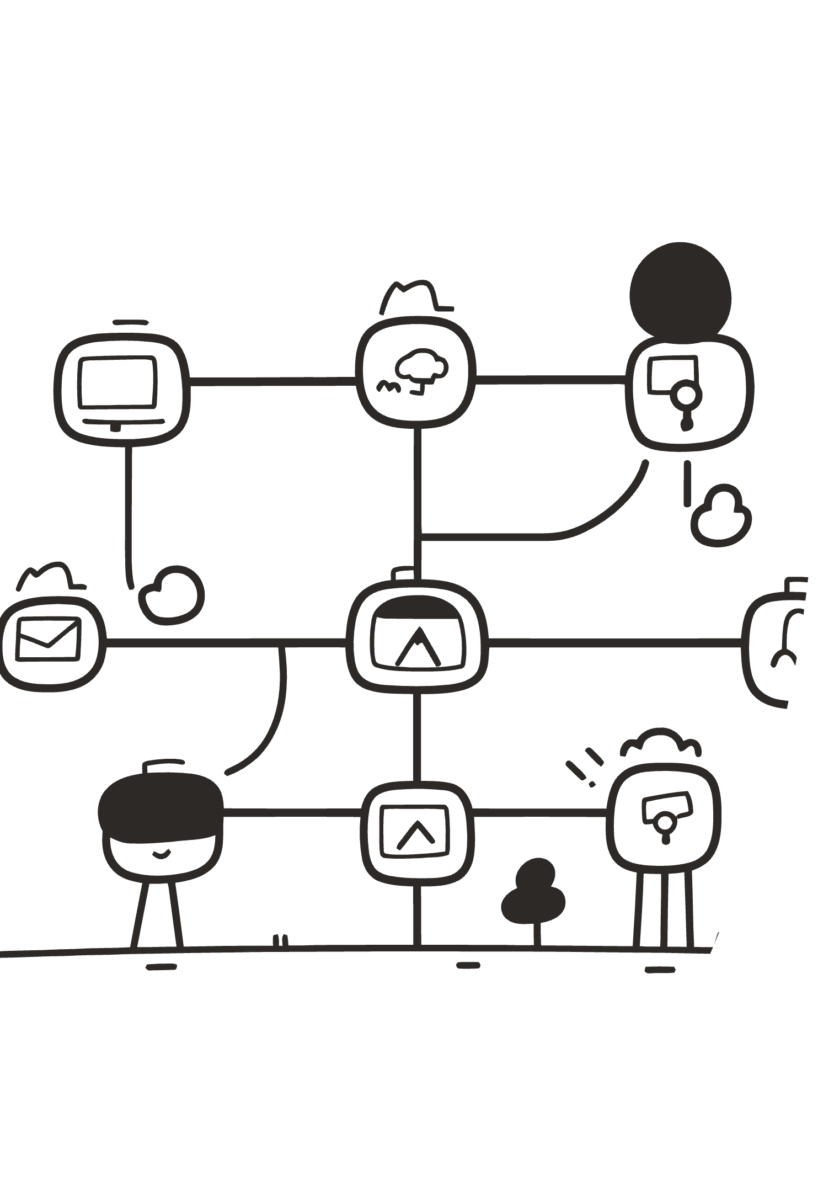
BAB 2
Fungsi dan Tujuan Use Case
Mengapa use case menjadi komponen krusial dalam siklus pengembangan sistem informasi?

Slide 7



Fungsi Use Case
Menggambarkan Interaksi
Menjelaskan Proses Bisnis
Dokumentasi Kebutuhan
Menjadi dasar dokumentasi kebutuhan fungsional yang dapat dirujuk sepanjang siklus pengembangan.
Memetakan interaksi antara sistem dan aktor secara terstruktur, sehingga setiap proses bisnis terdokumentasi dengan jelas.
Mendeskripsikan proses bisnis yang didukung oleh sistem, mulai dari alur utama hingga skenario alternatif.

Slide 8

Tujuan Use Case
Pemenuhan Kebutuhan
1
Memastikan sistem yang dibangun benar-benar memenuhi kebutuhan pengguna akhir
Skenario Penggunaan
2
Mengidentifikasi berbagai skenario penggunaan sistem, termasuk kondisi normal dan pengecualian
Dasar Pengujian
3
Membantu tim QA melakukan pengujian sistem berdasarkan skenario nyata yang terdokumentasi

Slide 9



Contoh Fungsi Use Case pada Sistem Perbankan
Sistem perbankan merupakan contoh klasik penerapan use case karena memiliki banyak aktor dan proses bisnis yang terstruktur.
Penarikan Tunai
Cek Saldo
Transfer Dana
Nasabah melakukan penarikan tunai melalui ATM atau teller
Nasabah memeriksa saldo rekening secara real-time
Nasabah melakukan transfer antar rekening bank

Slide 10
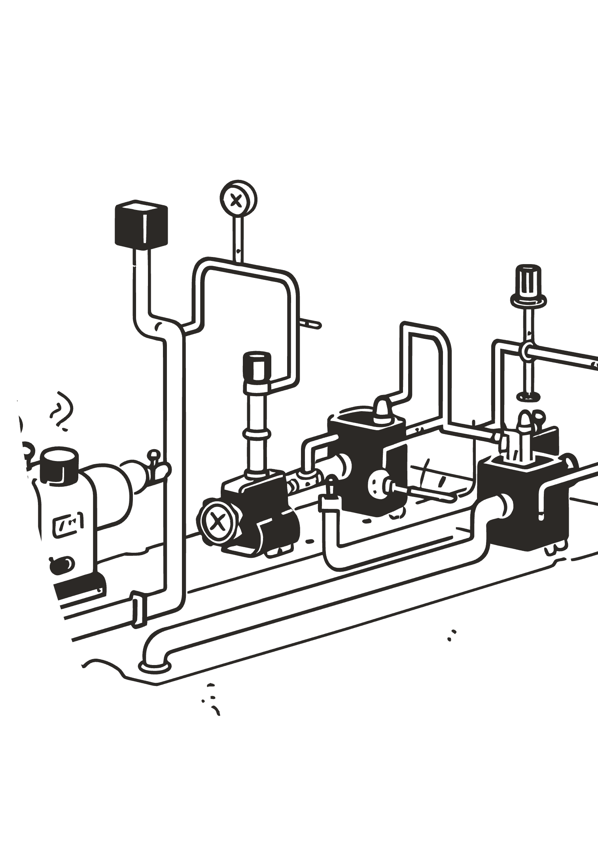
BAB 3
Identifikasi Aktor Use Case
Mengenali siapa saja yang berinteraksi dengan sistem merupakan langkah awal yang kritis dalam perancangan use case.

Slide 11

Siapa Aktor dalam Use Case?
Aktor adalah entitas di luar sistem yang berinteraksi langsung dengan sistem untuk mencapai suatu tujuan. Aktor bukan selalu manusia — bisa juga berupa sistem eksternal atau perangkat.
👤 Manusia
🖥️ Sistem Lain
📱 Perangkat
Nasabah, Teller, Admin
API Pembayaran, Sistem Otentikasi
Scanner, ATM, Printer

Slide 12




Teknik Identifikasi Aktor
Wawancara
Identifikasi
Gali kebutuhan tiap aktor melalui wawancara
Daftar semua pengguna potensial
Kategorisasi
Kelompokkan berdasarkan peran dan fungsi
Proses identifikasi aktor dilakukan secara iteratif — mulai dari mengumpulkan daftar pengguna, mengelompokkan berdasarkan peran, lalu mendalami kebutuhan masing-masing melalui wawancara dan observasi.

Slide 13

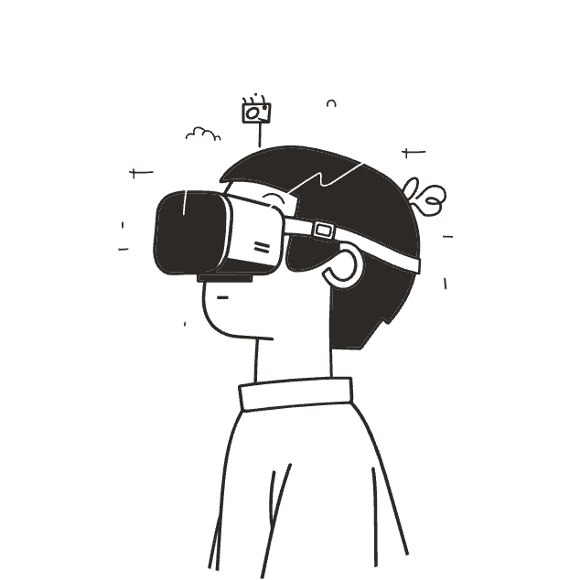

Contoh Identifikasi Aktor pada Sistem Penjualan
Berikut adalah contoh aktor yang umum ditemukan pada sistem penjualan beserta peran utamanya:
Customer
Salesperson
Administrator
Pelanggan yang memesan dan membeli produk melalui sistem
Penjual yang memproses pesanan dan mengelola katalog produk
Mengelola pengguna, hak akses, dan konfigurasi sistem keseluruhan

Slide 14
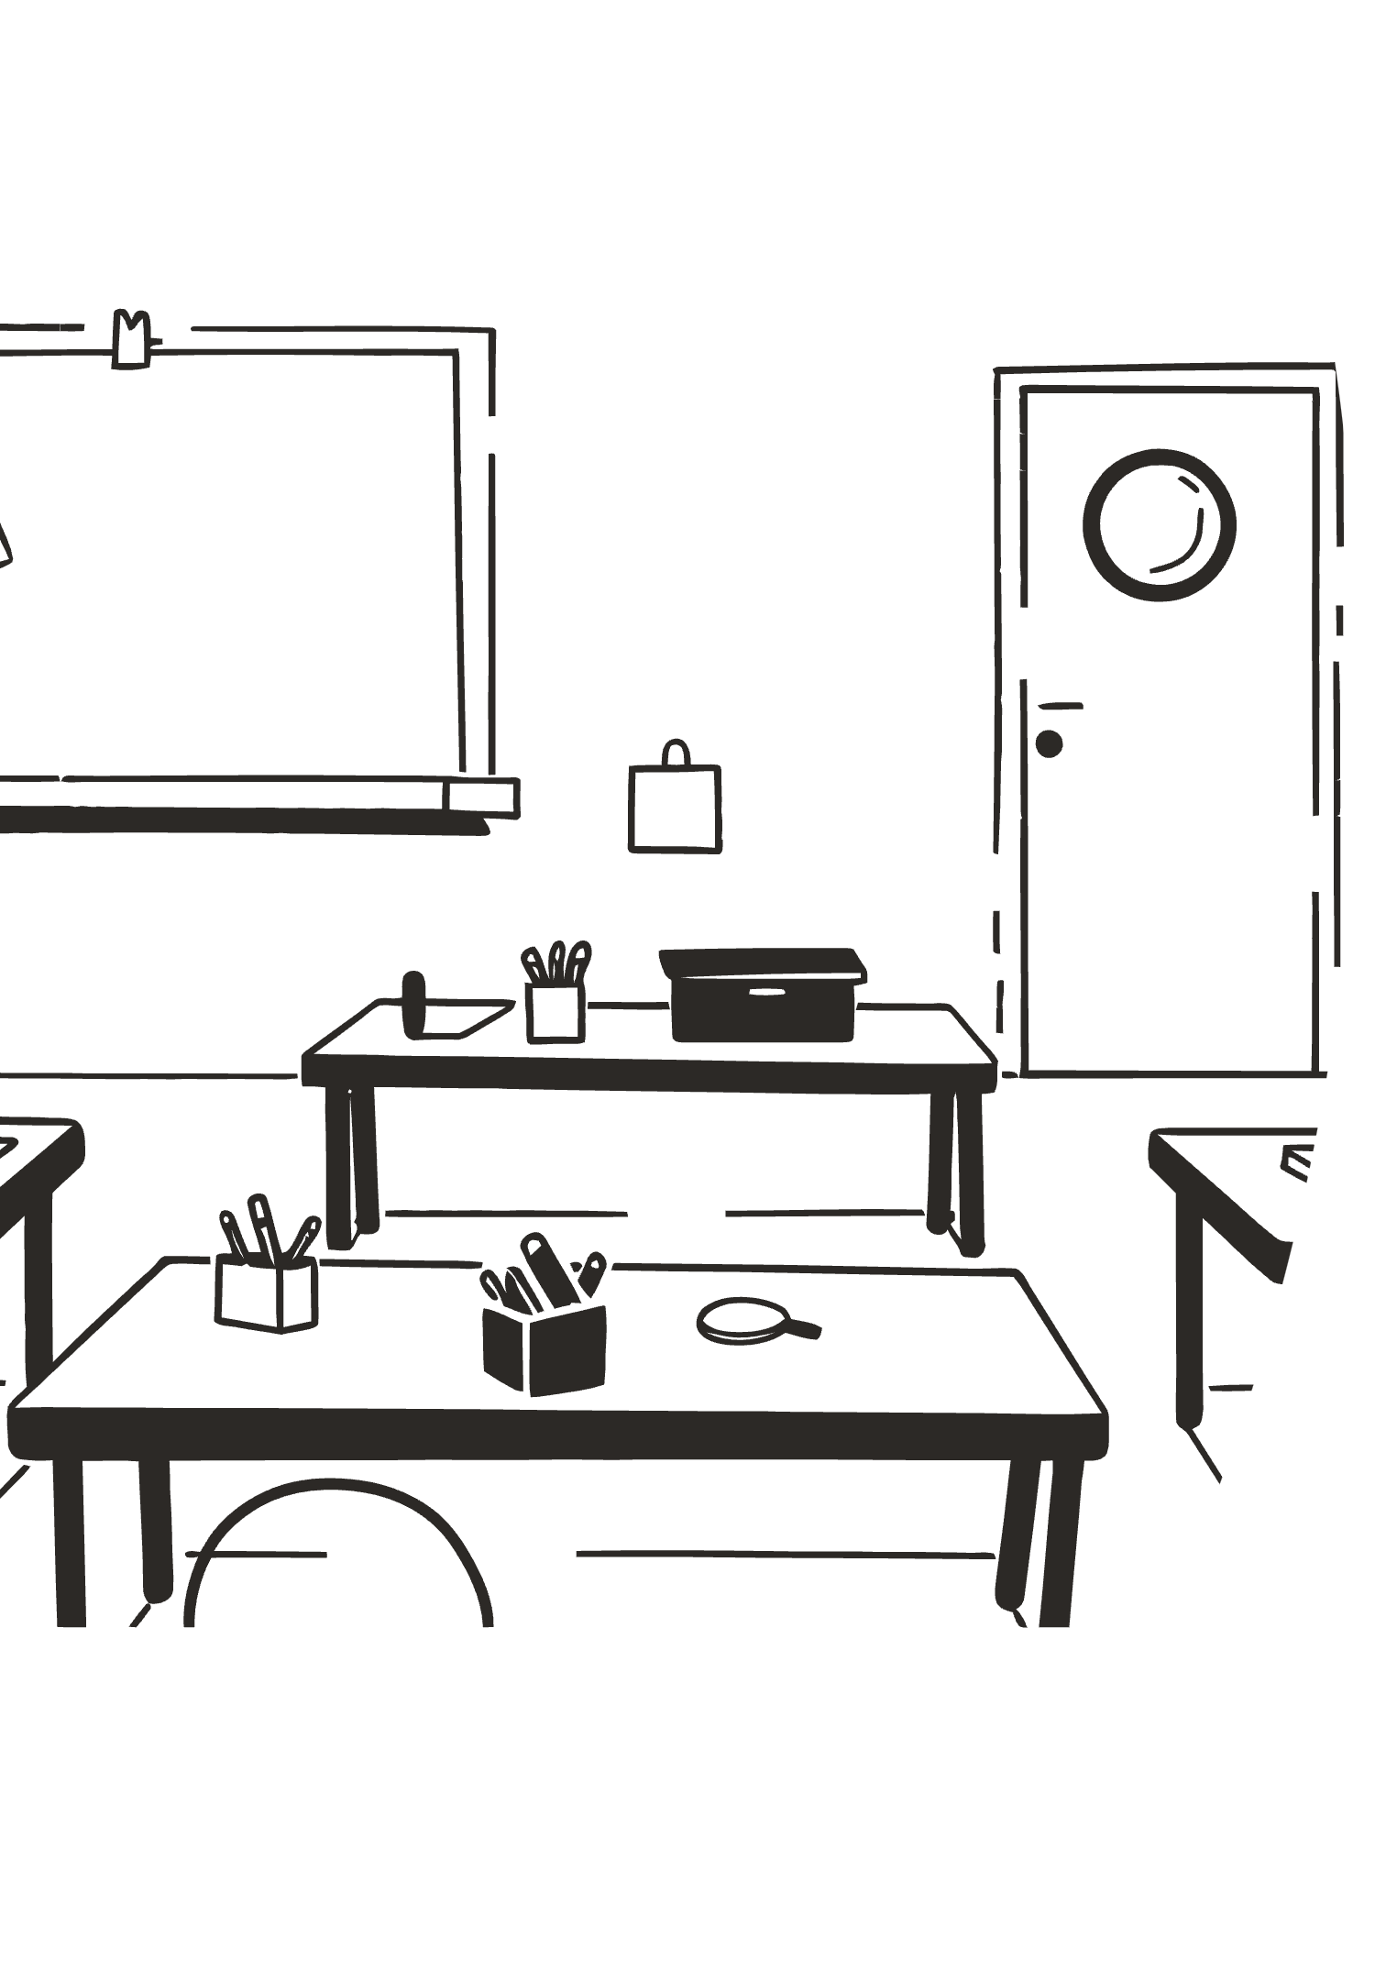
BAB 4
Studi Kasus untuk Tugas Mahasiswa
Terapkan pemahaman konsep use case melalui studi kasus nyata berikut ini.

Slide 15

Studi Kasus: Sistem Inventaris Gudang PT PQR
MASALAH
PT PQR mengalami kesalahan pencatatan stok dan data duplikat yang menyebabkan kerugian operasional.
Aktor yang Terlibat
Petugas Gudang — menginput data barang
Manajer — memantau laporan stok
Sistem Inventaris — validasi otomatis
Use Case Utama
Input barang masuk dan keluar
Laporan stok secara real-time
Validasi dan deduplikasi data

Slide 16


Tugas Mahasiswa
1
2
3
Use Case Diagram
Identifikasi Aktor
Analisis Fungsi & Tujuan
Buat Use Case Diagram lengkap berdasarkan studi kasus PT PQR menggunakan notasi UML standar
Identifikasi seluruh aktor dan deskripsikan minimal 3 use case utama beserta skenario normalnya
Jelaskan fungsi dan tujuan setiap use case yang dibuat serta kaitannya dengan kebutuhan bisnis

Slide 17

BAB 5
Kesimpulan
Rangkuman poin-poin kunci dari seluruh materi use case yang telah dibahas.

Slide 18
Kesimpulan
Alat Penting
Kejelasan Interaksi
Use case adalah alat fundamental dalam analisa dan perancangan sistem informasi modern
Membantu memahami interaksi antara sistem dan pengguna secara jelas dan terstruktur
Kualitas Sistem
Penerapan Nyata
Identifikasi aktor dan use case yang tepat meningkatkan kualitas sistem yang dihasilkan
Studi kasus memperkuat pemahaman konsep dan kemampuan aplikasi di dunia nyata

Slide 19
Referensi
Pengenalan Use Case
Teknik Identifikasi Use Case
Use Cases dalam Pengembangan Sistem
Studi Kasus Inventaris Gudang PT PQR
School of Information Systems, BINUS University, 2024
sis.binus.ac.id
Ferdianto & Chessa Cornelia, BINUS, 2024
sis.binus.ac.id
Sugiarto Hartono, BINUS, 2018
sis.binus.ac.id
Jurnal Mahasiswa Ilmu Komputer, 2023
scholar.ummetro.ac.id

Slide 20

Terima Kasih!
💬 Pertanyaan & Diskusi
Silakan ajukan pertanyaan terkait materi use case yang telah dibahas
📝 Selamat Mengerjakan Tugas!
Kerjakan studi kasus PT PQR dan kumpulkan sesuai tenggat waktu

